Slide 1
Скажите, как называется прибор, отсчитывающий время в пределах суток, такой прибор называется….
Часы….

Slide 2
Первые часы
- СОЛНЕЧНЫЕ
Найдены в Египте

Slide 3
Солнечные часы
Для определения времени люди стали вставлять шест, рисовать вокруг него круг с делениями, и с помощью тени определять время, но такие часы не всегда удобны, ведь в пасмурную погоду солнца нет……
Такие часы в наше время выглядят так…

Slide 4
Современные солнечные часы…

Slide 5
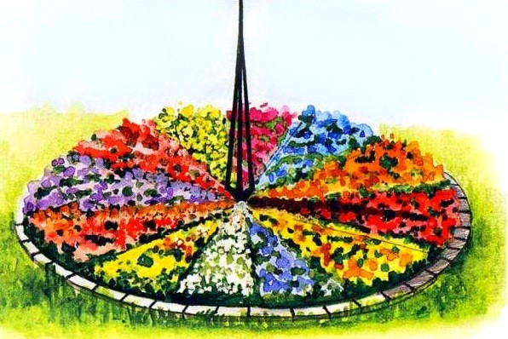

Slide 6
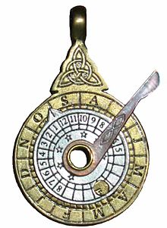
Поскольку солнечные часы работают только днём, для измерения времени ночью раньше использовали ноктурлабиум
Ноктурлабиум — инструмент, с помощью которого по позиции звёзд можно определить время.
Ноктурлабиум можно использовать только в северном полушарии, так как должна быть видна полярная звезда. В качестве референтной звезды могут служить звезды Большой медведицы, Кохаб в Малой медведице или Шедар в Кассиопее. солнце заходило и приходила ночь, наступало время звездных часов…

Slide 7
Потом человек придумал песочные часы…
Но они оказались тоже не совсем удобными, потому что их надо было переворачивать каждые 3 минуты, а иногда и минуту….

Slide 8
После Песка, люди попробовали использовать Воду…
Воду наливали в специальный сосуд с секторами и по мере их опустошения узнавали сколько время…..

Slide 9
Так водные часы выглядят сейчас…..
Но они как и песочные рассчитаны на маленькое количество времени примерно 3 мин…..

Slide 10
Пытались люди использовать для определения времени Масло…
Например, когда опускались в каменоломни и шахты, брали с собой лампы с маслом, которое горело столько, сколько времени длился их рабочий день….

Slide 11
А вот так выглядят современные масляные часы..

Slide 12
Потом человек придумал механизм и появились башенные часы…

Slide 13
часов стало много и разных…..
Часы с Маятником

Slide 14
Часы с кукушкой…..

Slide 15
Часы настенные…..

Slide 16
Часы напольные……

Slide 17
часы настольные……

Slide 18
Часы наручные…

Slide 19
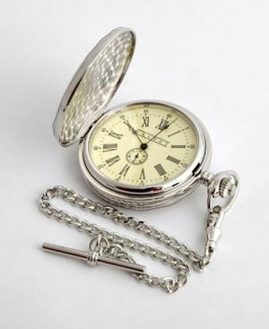
часы на цепочке……..

Slide 20
Менялся механизм, менялась форма часов….

Slide 21
Но какие бы не были….они остаются нам очень нужны….

Slide 22
Часы говорят:
Мы ,когда идем, стоим,
А стоять умеем лежа.
Даже если мы бежим,
Мы не двигаемся тоже.
Часы нам нужны и важны. Они нам помогают: узнавать, беречь и
правильно расходовать свое время……

